Slide 1
Programmazione imperativa
LE BASI

Slide 2
ALGORITMO
È un procedimento codificato finalizzato al raggiungimento di un risultato
Prende dati in ingresso e rende dati in uscita
RICETTA

Slide 3
DEFINIZIONE DI ALGORITMO
Un algoritmo è un procedimento formale che risolve un determinato problema attraverso un numero finito di passi. Un problema risolvibile mediante un algoritmo si dice computabile.
Il termine "algoritmo" deriva dalla trascrizione latina del nome del matematico persiano Al-Khwarizmi, che è considerato uno dei primi autori ad aver fatto riferimento a questo concetto.

Slide 4
ELEMENTI ALGORITMICI
DATI IN INGRESSO E DATI IN USCITA
MEMORIA DEL PROGRAMMA
COMANDI CHE SI POSSONO ESEGUIRE
ORDINE DI ESECUZIONE DEI PASSI
RICETTA

Slide 5
LOCAZIONI
La locazione è un contenitore di dati
In essa è possibile scrivere e leggere dati
Locazioni
Variabili
Campi
Altro

Slide 6
LOCAZIONI
La variabile è una particolare locazione
La variabile è contraddistinta da:
Un identificatore (nome univoco per individuarla)
Un tipo (la forma dei dati che può contenere)
Un valore (il contenuto attuale della variabile)

Slide 7
LOCAZIONI
Un programma usa molte variabili
Possono esserci più variabili dello stesso tipo
I nomi sono possibilmente diversi
Il tipo dipende dalla finalità d’impiego
3,14
2,50
7
17
31
ç@$$€770
voto
età
alunni
pi
Prezzo
password

Slide 8
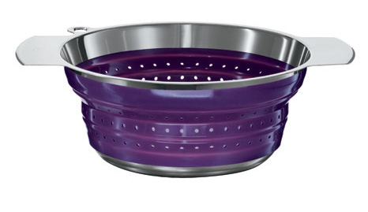
TIPI DI DATO
Il tipo di dato determina la natura dei dati che una locazione può contenere
Si può pensare al tipo come alla forma del contenitore
Un dato di un determinato tipo può essere memorizzato SOLO in una locazione compatibile con quel tipo

Slide 9
NUMERI INTERI
Il tipo di dato intero permette di gestire dati numerici senza la virgola
Si usano per dati soggetti a calcoli aritmetici
È consentito applicare operazioni aritmetiche addizione, sottrazione, moltiplicazione, divisione intera e resto intero
+ - * / %
31
bambini

Slide 10
NUMERI DECIMALI
Il tipo di dato decimale permette di gestire dati numerici con la virgola
Si usano per dati soggetti a calcoli aritmetici a virgola mobile (floating point)
È consentito applicare operazioni algebriche addizione, sottrazione, moltiplicazione, divisione con la virgola
+ - * /
2,50
Prezzo

Slide 11
LOGICI BOOLEANI
Il tipo di dato logico booleano (da George Boole) permette di gestire dati di verità
Si usano per dati soggetti a operazioni di algebra booleana
È consentito applicare operazioni logiche
NOT AND OR
true
promosso

Slide 12
STRINGHE
Il tipo di dato STRINGA (cordicella di caratteri) permette di gestire frasi formate da caratteri
Si usano per dati non soggetti a calcoli algebrici
È consentito applicare operazioni su stringhe
concatenazione
p.greco@angioy.org
messaggio

Slide 13
ESPRESSIONI
CALCOLARE
RISULTATI DI OPERAZIONI

Slide 14
NUMERI INTERI
Le operazioni tra interi rendono interi
Somma: 13 + 17  30
Differenza: 13 - 17  -4
Prodotto: 3 * 4  12
Divisione: 11 / 4  2
Resto: 11 % 4  3
studenti

Slide 15
NUMERI DECIMALI
Le operazioni tra decimali rendono decimali
Somma: 3.25 + 1.02  4.27
Differenza: 3.14 - 7.50  -4,36
Prodotto: 1.50 * 1.25  1,875
Divisione: 3.50 / 1.50  2,333333333…
Prezzo

Slide 16
LOGICI BOOLEANI
Le operazioni tra booleani rendono booleani
NOT
true | false
false | true
AND | true | talse |  | OR | true | false
true | true | false |  | true | true | true
false | false | false |  | talse | true | false
promosso

Slide 17
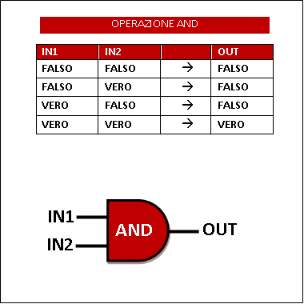
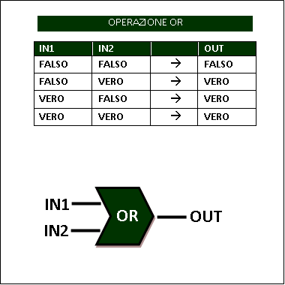
LOGICI BOOLEANI

Slide 18
STRINGHE
Le operazioni tra stringhe rendono stringhe
Concatenazione:
″capo″ + ″doglio″  ″capodoglio″
″Piu″ + ″ ″ + ″Mino″  “Piu Mino”
“mura” + “tore”  “muratore”
“mura” + “@” + “vera”  “mura@vera”
p.greco@angioy.org
messaggio

Slide 19
DIAGRAMMI DI FLUSSO
COME RAPPRESENTARE UN PROGRAMMA

Slide 20
ELEMENTI DEL DIAGRAMMA
INIZIO
Elemento di inizio o di fine algoritmo
Elemento di ingresso o di uscita dei dati
Elemento di attività generica (istruzioni)
Elemento di selezione condizionale di flusso
Elemento di subroutine (sottoprogramma)
Direzione del flusso
I/O
ATTIVITÀ
DECISIONE
ATTIVITÀ

Slide 21
DIAGRAMMA DI FLUSSO
Un diagramma di flusso è un modello per rappresentare gli algoritmi in passi
Uno schema di un D.d.F. rappresenta un algoritmo specifico
È come una ricetta di cucina
INIZIO
ACQUA IN PENTOLA
ACCENDI FUOCO
PENTOLA SU FUOCO
falso
vero
BOLLE?
ATTENDI
VERSA
METTI IL TÉ
FINE

Slide 22
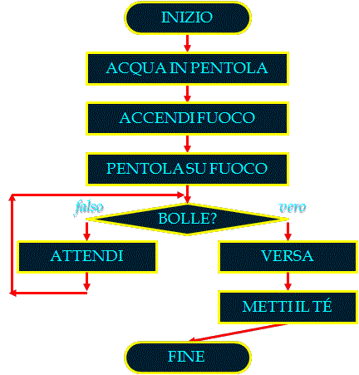
DIAGRAMMA DI FLUSSO
Un diagramma di flusso è un modello per rappresentare gli algoritmi in passi
Uno schema di un D.d.F. rappresenta un algoritmo specifico
È come una ricetta di cucina

Slide 23
ISTRUZIONI
COME ISTRUIRE UN PROGRAMMA

Slide 24
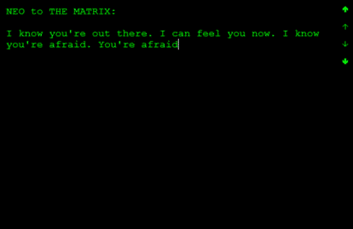
ISTRUZIONI
Sono i comandi che si possono eseguire in un programma
Esistono molte istruzioni; quelle fondamentali sono:
Istruzioni di assegnazione
Caso particolare: istruzione di INGRESSO
Caso particolare: istruzione di USCITA
Blocco sequenza
Istruzioni decisionali
Istruzioni iterative

Slide 25
ASSEGNAZIONE
UN’ISTRUZIONE
FONDAMENTALE

Slide 26
ASSEGNAZIONE
È una istruzione
Permette di scrivere un dato in una locazione
Esistono diverse sintassi
In generale assume la seguente forma:
locazione ← espressione
La locazione è individuata mediante il suo identificatore
L’espressione è una sequenza di simboli valutabile che rende un valore

Slide 27
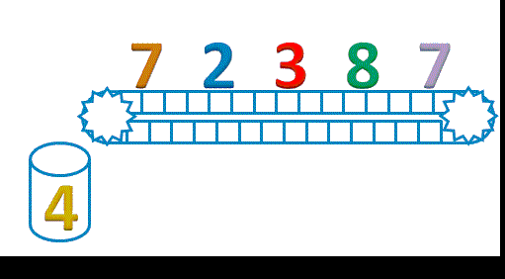
ASSEGNAZIONE
locazione ← espressione
Una locazione può conservare un solo valore; se le si assegna un valore nuovo, essa perde quello vecchio che viene distrutto.

Slide 28
ASSEGNAZIONE
29
maschi ← 29
Quando si assegna un valore a una locazione, questa lo conserva.
Il nome della locazione permette di leggerne il valore e usarlo in una nuova espressione.
29
maschi
2
2
femmine ← 2
femmine
29 + 2
31
studenti ← maschi + femmine
studenti

Slide 29
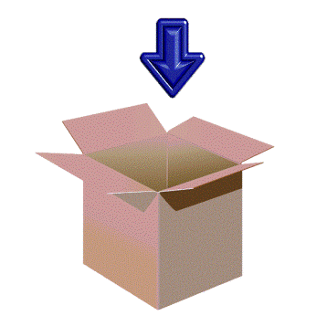
ASSEGNAZIONE
nome_squadra ← “Serpi Verdi”
età_media ← 16.35
iscrizione ← true
mail ← “serpiverdi@angioy.it”
punti ← 32500
studenti ← 31

Slide 30
ASSEGNAZIONE
maschi ← 29
studenti ← maschi + femmine
punti ← 100
media ← punti / studenti
punti ← punti + 25
femmine ← 2

Slide 31
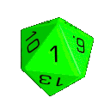
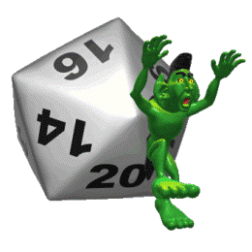
INCREMENTI
contatore
accumulatore
contatore ← 0
contatore ← contatore + 1
contatore ← contatore + 1
contatore ← contatore + 1
contatore ← contatore + 1
contatore ← contatore + 1
somma ← 0
somma ← somma + buoi
somma ← somma + capre
somma ← somma + emu
somma ← somma + daini
somma ← somma + agnelli

Slide 32
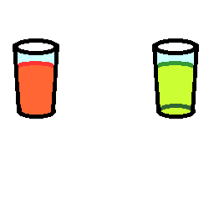
SCAMBIO
scambio
alfa ← valoreInizialeA
. . .
appoggio ← alfa
alfa ← appoggio
alfa ← beta
beta ← valoreInizialeB
beta
alfa
appoggio

Slide 33
ESERCIZI
Calcolare la media dei numeri
7 17 37
Calcolare la seguente espressione logica:
(FALSO OR VERO) AND (FALSO OR NOT VERO)
Calcolare la seguente espressione logica:
FALSO OR VERO AND FALSO OR NOT VERO
Unire le seguenti frasi: equi no zio
Calcolare la media dei numeri
101 303 707

